Slide 1
Всероссийское совещание
«Итоги работы органов государственного регулирования в 2014 году и основные задачи на 2015 и 2016 годы»
Анализ принятых решений в электроэнергетической отрасли и задачи на краткосрочную перспективу
М.Б. Егоров
2-3 апреля 2015 г.
г. Москва

Slide 2
Блок 1: Принятые решения
Блок 2: Доступность регуляторного процесса и принятых тарифных решений
Блок 3: Изменения законодательства
2

Slide 3
Блок 1
Балансовые решения и их учет в тарифном регулировании
Сводный прогнозный баланс на 2015 год утвержден приказом ФСТ России от 27 ноября 2014 года № 276-э/1;
На 2015 год величина электропотребления в целом по Российской Федерации запланирована на уровне 1 042,8 млрд. кВтч, в т.ч. население 156,97 млрд. кВтч;
С 2015 года в сводном прогнозном балансе учтены объемы электропотребления Крымского федерального округа в объеме 6,6 млрд. кВтч, в т.ч. население 2,76 млрд. кВтч.
Динамика электропотребления в целом по Российской Федерации
2010-2015 | План | Факт | Отклонение, %
2010 г. | 977,7 | 1 009,6 | 103,3%
2011 г. | 1 013,2 | 1 022,4 | 100,9%
2012 г. | 1 049,0 | 1 038,3 | 99,0%
2013 г. | 1 060,0 | 1 042,4 | 98,3%
2014 г. | 1 055,0 | 1 035,2 | 98,1%
2015 г.* | 1 042,8 | - | -
2014-2015 1 кв. | План 2014 | Факт 2014 | Отклонение, % | План 2015 | Факт 2015 | Отклонение, %
январь | 103,18 | 100,35 | 97,3% | 101,12 | 99,41 | 98,3%
февраль | 96,37 | 91,94 | 95,4% | 92,49 | 89,39 | 96,6%
март | 97,01 | 92,38 | 95,2% | 95,35 | 93,11 | 97,7%
* - 2015 год с учетом электропотребления Крымского федерального округа
В соответствии с Основами ценообразования расчетный объем производства продукции и (или) услуг в целях расчета цен (тарифов) определяется исходя из сводного прогнозного баланса.
По результатам проведенного мониторинга принятых региональными регуляторами тарифных решений на 2015 год выявлены несоответствия балансовым показателям в части:
Объемов электрической энергии, учитываемых при расчете котловых тарифов
37 субъектов РФ
Заявленной мощности
16 субъектов РФ
Объема поставки электрической мощности для населения, завышено соотношение электрической энергии и мощности
4 субъекта РФ
Отпуска тепловой энергии в комбинированном режиме источниками с установленной мощностью > 25 МВт
33 субъекта РФ
3

Slide 4
Блок 1
По результатам проведенного мониторинга принятых региональными регуляторами тарифных решений на 2015 год выявлены несоответствия балансовым показателям в части:
Объемов электрической энергии, учитываемых при расчете котловых тарифов:
Заявленной мощности:
Объема поставки электрической мощности для населения:
Республика Марий Эл,
Краснодарский край,
Вологодская обл.,
г. Санкт-Петербург.
Кабардино-Балкарская Республика
Карачаево-Черкесская Республика
Республика Мордовия
Республика Саха (Якутия)
Республика Северная Осетия-Алания
Республика Тыва
Алтайский край
Камчатский край
Красноярский край
Пермский край
Ставропольский край
Хабаровский край
Архангельская обл.
Белгородская обл.
Брянская обл.
Владимирская обл.
Вологодская обл.
Воронежская обл.
Калужская обл.
Кемеровская обл.
Липецкая обл.
Магаданская обл.
Нижегородская обл.
Омская обл.
Орловская обл.
Ростовская обл.
Сахалинская обл.
Свердловская обл.
Смоленская обл.
Томская обл.
Ульяновская обл.
Еврейская АО
Ханты-Мансийский АО - Югра
Чукотский АО
Ямало-Ненецкий АО
г. Москва
г. Санкт-Петербург
Кабардино-Балкарская Республика
Республика Карелия
Республика Саха (Якутия)
Камчатский край
Пермский край
Ставропольский край
Хабаровский край
Кемеровская обл.
Курганская обл.
Магаданская обл.
Новосибирская обл.
Оренбургская обл.
Псковская обл.
Сахалинская обл.
Еврейская АО
г. Санкт-Петербург
Отпуска тепловой энергии в комбинированном режиме источниками с установленной мощностью > 25 МВт:
Республика Башкортостан
Республика Бурятия
Республика Карелия
Республика Хакасия
Камчатский край
край
Краснодарский край
Красноярский край
Приморский край
Ставропольский
Амурская обл.
Архангельская обл.
Астраханская обл.
Волгоградская обл.
Воронежская обл.
Иркутская обл.
Калининградская обл.
Кемеровская обл.
Ленинградская обл.
Магаданская обл.
Мурманская обл.
Омская обл.
Оренбургская обл.
Пензенская обл.
Рязанская обл.
Томская обл.
Тульская обл.
Тюменская обл.
Челябинская обл.
Ярославская обл.
Ханты-Мансийский
АО - Югра
Ямало-Ненецкий АО
г. Санкт-Петербург
г. Байконур
Информация направлена в КРУ ФСТ России
4

Slide 5
Блок 1
Изменение ценовых показателей на электрическую энергию (мощность) в 2015 году
 |  | Среднегодовое значение | с 1 июля 2015 г.
Тарифы для населения и приравненных потребителей
Предельный рост |  | 106,3% | 108,5%
Принято регулирующими органами |  | 106,1% | 108,2%
Тарифы для потребителей за исключением населения в НЦЗ
Предельный рост |  | 106,3% | 109%
Принято регулирующими органами |  | 104,3% | 108,3%
Сбытовые надбавки ГП
Предельный рост |  | не утверждается
Принято регулирующими органами |  | 104,1%
Тарифы на услуги по передаче электрической энергии
для всех категорий потребителей:
Принято регулирующими органами |  | 104,2% | 111,3%
для населения и приравненных к нему потребителей:
Принято регулирующими органами |  | 109,5% | 116,9%
для потребителей, за исключением населения и приравненных к нему потребителей:
Предельный рост |  | 102,5% | 107,5%
Принято регулирующими органами |  | 103,1%* | 110,0%*
Величина перекрестного субсидирования учтенная, в тарифах на услуги по передаче электрической энергии
Предельное значение по стране | 230 млрд. руб.
Принято регулирующими органами | 219 млрд. руб.
Тарифы на услуги по передаче ОАО «ФСК ЕЭС»
Год | Среднегодовое значение | С 1 июля
2015 | 103,6% | 107,5%
2016 | 106,5% | 105,5%
2017 | 105,0% | 104,5%
2018 | 104,5% | 104,5%
2019 | 104,5% | 104,5%
Превышение предельной величины перекрестного субсидирования:
Республика Татарстан,
Приморский край,
Самарская область,
Тюменская область, Ханты-Мансийский АО - Югра, Ямало-Ненецкий АО, Чукотский АО
* - превышение обусловлено инвестиционными программами (норма 35-ФЗ)
5

Slide 6
Блок 1
Особенности регулирования тарифов для населения
и приравненных к нему категорий потребителей на 2015 год
Утверждены методические указания по расчету тарифов на электрическую энергию, поставляемую населению
с определением ставок тарифа, дифференцированного по зонам суток посредством применения
унифицированных понижающих (повышающих) коэффициентов (приказ ФСТ России от 16.09.2014 № 1442-э)
Определены полномочия субъектов по утверждению отдельных (различных) коэффициентов по потребителям приравненным к населению (ПП РФ от 25.02.2014 № 136)
Тарифы могут быть различны по следующим группам (подгруппам) потребителей
садоводы – члены СНТ, ДНП;
юридические лица, приобретающие в целях энергоснабжения осужденных;
религиозные организации;
погреба, сараи, ГСК, гаражи
Объемы и коэффициенты подлежат опубликованию
Тарифы РАВНЫЕ тарифам населения по следующим группам (подгруппам) потребителей
исполнители ком. услуг, ТСЖ;
наймодатели, спец. жилой фонд;
юридические лица, приобретающие в целях энергоснабжения военных;
ГП, энергосбытовые компании в части объемов населения.
Выполнили требования по публикации объемов и коэффициентов ТОЛЬКО:
Орловская обл., Тамбовская обл., Вологодская обл., Тюменская обл.
6

Slide 7
Блок 1
Особенности регулирования тарифов на услуги по передаче электрической энергии на 2015 год
Предельная величина перекрестного субсидирования;
Учет перекрестного субсидирования в тарифах;
Обязанность органов регулирования по публикации параметров расчета в решениях об установлении единых (котловых) тарифов.
П. 87
Основ
Цены (тарифы) на услуги по передаче э/э по уровням напряжения ВН, СН1, СН2, НН
Учтенные в НВВ расходы ТСО, связанные с осуществлением ТП к электрическим сетям, не включенные в плату за ТП
П. 27 Правил
В числовом выражении
Ставка тарифа на содержание объектов ЕНЭС
Ставка тарифа на оплату нормативных потерь э/э
Норматив потерь э/э по сетям ЕНЭС
Ставка ПС
Коэффициент снижения ставки ПС
Величина ПС
Цены (тарифы) на услуги по передаче э/э по уровню напряжения ВН1
Цены (тарифы) на услуги по передаче э/э по уровням напряжения ВН, СН1, СН2, НН
Размер экономически обоснованных котловых тарифов (по уровням напряжения, видам тарифов)
Объем полезного отпуска электрической энергии и величин мощности (по уровня напряжения)
Величина ПС (по уровням напряжения)
Выполнили требования п. 27 Правил по публикации информации ТОЛЬКО:
Республика Коми, Республика Марий Эл, Ставропольский край, Воронежская, Калужская, Новосибирская, Омская, Орловская и Тульская области, г. Москва
7

Slide 8
Блок 1
Состав экспертных заключений
п. 23 Правил государственного регулирования (пересмотра, применения) цен (тарифов) в электроэнергетике, утвержденных Постановлением Правительства РФ от 29.12.2011 № 1178
!
Обязательное отражение:
Оценка предложений по полному составу технико-экономических показателей.
Анализ фактических объемов и структуры полезного отпуска электроэнергии по сравнению с плановыми показателями соответствующего периода регулирования.
Анализ изменения состава потребителей.
Особенности формирования плановой структуры отпуска электроэнергии по различным категориям потребителей.
Отражение экономически обоснованной величины расходов по видам продукции и величины их перераспределения между видами деятельности.
Анализ отклонений (факт/план) при расчетах за услуги по передаче с РСК и ТСО.
Анализ отклонений (факт/план) по величине перекрестного субсидирования, учтенного в сбытовой надбавке.
По работам (услугам), выполняемым сторонними организациями : учет функций без задвоения, учет расходов не выше величины, ранее учитываемой в затратах компании.
8

Slide 9
Блок 2: Доступность регуляторного процесса и принятых тарифных решений
9

Slide 10
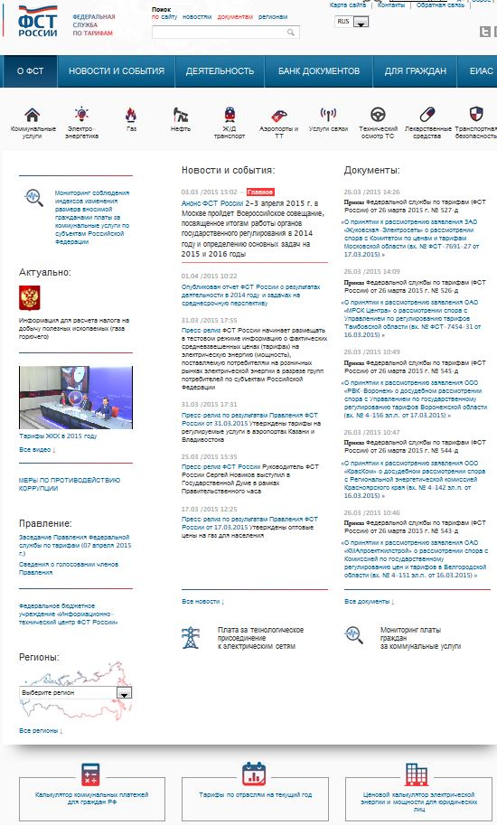
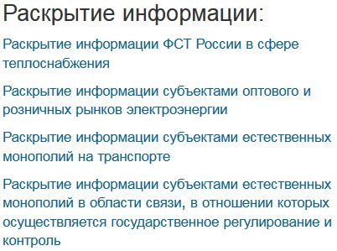
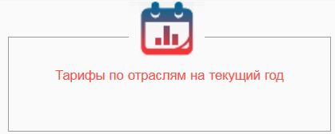
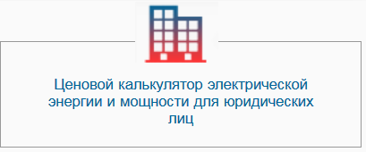
Блок 2
Доступность регуляторного процесса и принятых тарифных решений
10

Slide 11
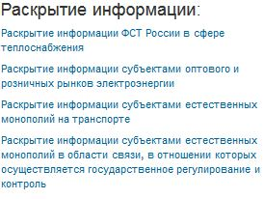
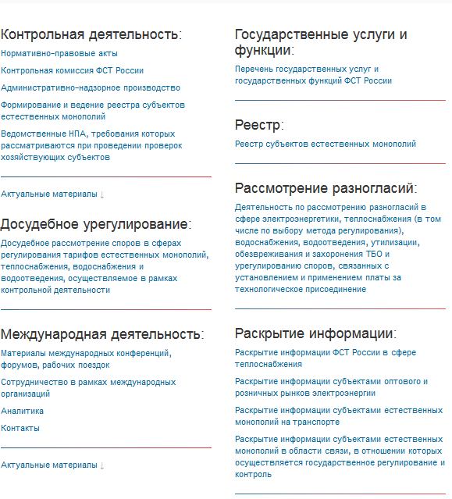
Блок 2
Стандарты раскрытия информации
Стандарты раскрытия информации по инфраструктурным организациям, регулирование деятельности которых осуществляется ФСТ России
Стандарты раскрытия информации по филиалам ДЗО ОАО «Россети»
В разработке:
Стандарты раскрытия информации по всем территориальным сетевым организациям
(запрос ФСТ России от 30.03.2015 №ЕП-3711/12)
11

Slide 12
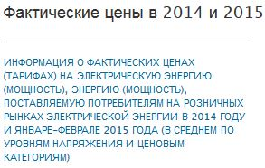
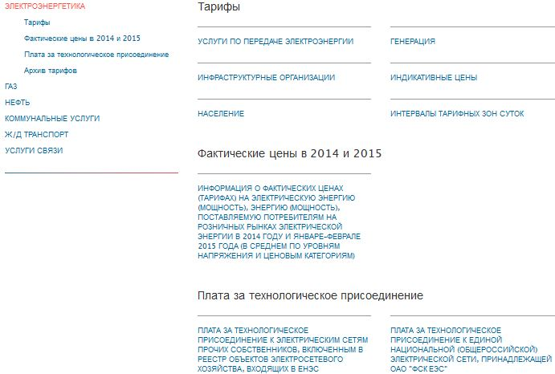
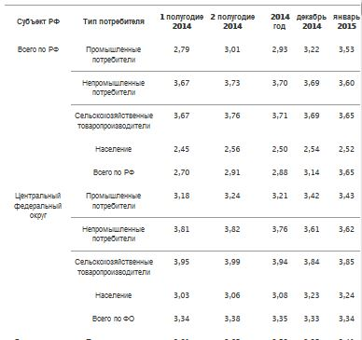
Блок 2
Фактические цены
Размещено на сайте ФСТ России:
Информация о фактических ценах на электрическую энергию за 2014 год на основании данных, представленных субъектами электроэнергетики по формам статистической отчетности 46-ЭЭ:
http://www.fstrf.ru/tariffs/info_tarif/electro/actual_price/0
12

Slide 13
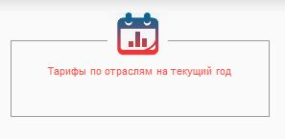
Блок 2
Генерация, все регулируемые тарифы
Тарифные решения
Индикативные цены, в ЦЗ для населения, на территориях НЦЗ и особых
Услуги по передаче электроэнергии, предельные уровни тарифов, единые (котловые) уровни тарифов
Население, регулируемые (цены) тарифы на электроэнергию, интервалы тарифных зон суток, предельные уровни тарифов
Интервалы тарифных зон суток, для населения, для прочих потребителей
ОАО «ФСК ЕЭС», ОАО «СО ЕЭС», ОАО «АТС», прочие собственники объектов ЕНЭС
Плата за ТП к ЕНЭС, принадлежащей ОАО «ФСК ЕЭС»,
Плата за ТП к электрическим сетям прочих собственников, входящих в ЕНЭС
ссылка на сайте ФСТ России: http://www.fstrf.ru/tariffs/info_tarif/electro
13

Slide 14
Блок 2
Ценовой калькулятор электрической энергии и мощности
для юридических лиц (I)
Позволяет потребителю электроэнергии самостоятельно сделать оценочный расчет стоимости электроэнергии;
Оценочный расчет цены производится в соответствии с ПП РФ от 04.05.2012 №442, цена по первой ценовой категории рассчитывается как максимум, исходя из 5750 ЧЧИМ;
Создан для раскрытия составляющих цены на электроэнергию и мощность, поставляемую гарантирующим поставщиком субъекта РФ:
стоимость электроэнергии и мощности на оптовом рынке;
стоимость услуг по передаче;
сбытовая надбавка гарантирующего поставщика (в стоимости электроэнергии и мощности);
инфраструктурные услуги (ОАО «АТС», ОАО «СО ЕЭС», ОАО «ЦФР»);
Указаны ссылки на источники данных для расчета;
Реализована возможность разместить ссылку на калькулятор на сайте регионального регулятора.
Калькулятор размещен на сайте ФСТ России
ссылка на калькулятор: http://www.fstrf.ru/calc
14

Slide 15
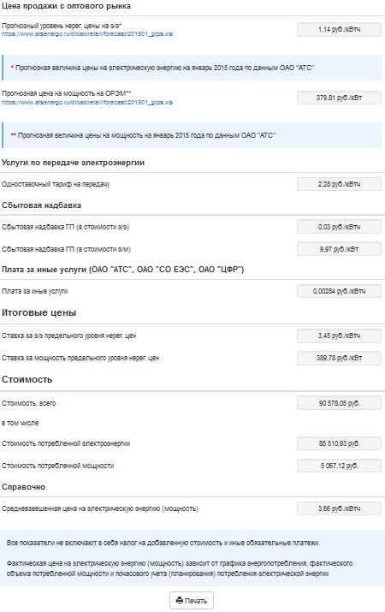
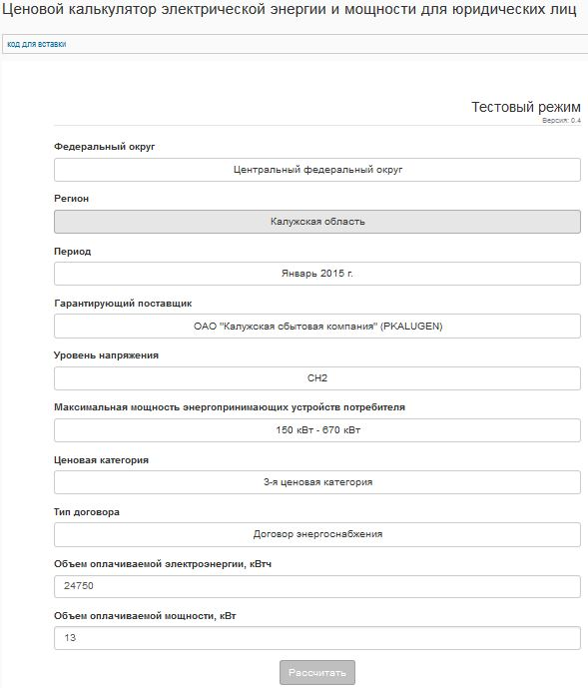
Блок 2
Ценовой калькулятор электрической энергии и мощности
для юридических лиц (II)
Исходные данные:
Расчет
Итоговая стоимость
и раскрытие ее составляющих:
*В настоящий момент калькулятор работает в тестовом режиме
15

Slide 16
Блок 2
Открытая среда регулирования
Проекты федеральных законов,
постановлений Правительства РФ, Методических указаний
1. Экспертный совет по электроэнергетике при ФСТ России (приказ ФСТ России от 24.07.2014 г. № 122):
Обсуждение и выработка согласованных предложений по совершенствованию государственного регулирования цен (тарифов) в электроэнергетической отрасли, обеспечивающих соблюдение баланса интересов органов регулирования, регулируемых организаций и потребителей
2. Федеральные органы исполнительной власти, региональные органы регулирования, инфраструктурные организации, Сети, ЭСО, Производители, ПОТРЕБИТЕЛИ:
Общественное обсуждение, согласительные совещания
(пример: при обсуждении сетевых вопросов участвуют, в т.ч., сбыты и потребители)
3. АНО «Агентство стратегических инициатив»:
Рассмотрение проектов, предусмотренных Дорожной картой «Повышение доступности энергетической инфраструктуры», утвержденной распоряжением Правительства РФ от 30.06.2012 г. № 1144-р
Балансовые решения, тарифные решения, плата за ТП к ЕНЭС
и прочим собственникам ЕНЭС
16
10

Slide 17
Блок 3: Изменения законодательства
17

Slide 18
Блок 3
Методические указания по определению базового уровня операционных, подконтрольных расходов территориальных сетевых организаций, необходимых для осуществления регулируемой деятельности, и индекса эффективности операционных, подконтрольных расходов с применением метода сравнения аналогов
(приказ ФСТ России от 18.03.15 № 421-э, в настоящее время на регистрации в Минюсте России)
Принцип оценки электросетевых компаний на основе следующих удельных показателей:
приведенные операционные расходы на 1 км протяженности ЛЭП;
приведенные операционные расходы на 1 МВА установленной трансформаторной мощности ПС;
приведенные операционные расходы на 1 точку присоединения потребителей услуг к электрической сети.
Метод сравнения аналогов используется в целях определения и утверждения базового уровня операционных (подконтрольных) расходов и индекса эффективности операционных (подконтрольных) расходов.
Проект Методических указаний по расчету тарифов на услуги по передаче электрической энергии, оказываемые потребителям, не относящимся к населению и приравненным к нему категориям потребителей (направлен на согласование в ФОИВы)
Проектом предусматривается распределение НВВ по уровням напряжения, учет «перекрестки» и ее распределение, расчет тарифов для моносетей, особенности расчета тарифа в территориально изолированных системах
Проекты федеральных законов «О внесении изменений в Федеральный закон «Об электроэнергетике»:
(приняты Государственной Думой в первом чтении 28.01.2015)
по вопросу установления стандартизированных тарифных ставок единых по субъекту РФ;
по вопросу технологического присоединения к распредустройствам производителей э/энергии
В случае принятия данных федеральных законов внесение изменений в:
Основы ценообразования в области регулируемых цен (тарифов) в электроэнергетике, утвержденные постановлением Правительства Российской Федерации от 29.12.2011г. № 1178;
Правила технологического присоединения энергоприниающих устройств потребителей электрической энергии, утвержденные постановлением Правительства РФ от 27.12.2004 г. № 861;
Методические указания по определению размера платы за технологическое присоединение к электрическим сетям, утвержденные приказом ФСТ России от 11.09.2012 г. № 209-э/1.
18

Slide 19
Блок 3
Проект постановления Правительства Российской Федерации «О внесении изменений в постановление Правительства Российской Федерации от 29 декабря 2011 г. № 1178 по вопросу установления сбытовых надбавок гарантирующих поставщиков с использованием метода сравнения аналогов»
(внесен в Правительство РФ, в настоящее время дорабатывается в целях урегулирования имеющихся разногласий с ФОИВами)
Предусматривается поэтапное введение модели эталонных затрат сбытовой компании на основе сравнительного анализа с учетом критериев качества обслуживания потребителей
Изменения направлены на повышение прозрачности бизнесс-процессов энергосбытовой деятельности ГП и повышение качества энергосбытовой деятельности
По итогам обсуждения доработка:
фиксация величин сбытовых надбавок (коп/кВтч) по подгруппам потребителей;
порядок расчета эталонных расходов по бизнес-процессам;
условия ограничения затрат на отдельные виды работ (услуг), выполняемых сторонними организациями.
19

Slide 20
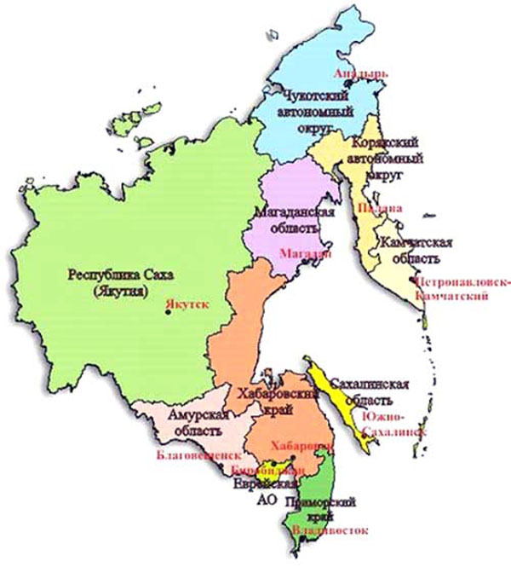
Блок 3
Задачи по изменению ценообразования
в целях развития Дальнего Востока (I)
Регулируемые цены (тарифы) на длительный период от 5 до 20 лет (условия долгосрочного регулирования предусмотрено законом);
Наделение полномочиями субъектов РФ по утверждению тарифов на электрическую энергию на розничных рынках в виде предельных величин по отдельным (инвестиционным) договорам;
Для конечных потребителей, за исключением населения, регулируемая цена (тариф) на электроэнергию в виде формулы;
Софинансирование тарифов за счет средств целевых программ;
Увязка с долгосрочным прогнозом на весь период.
20

Slide 21
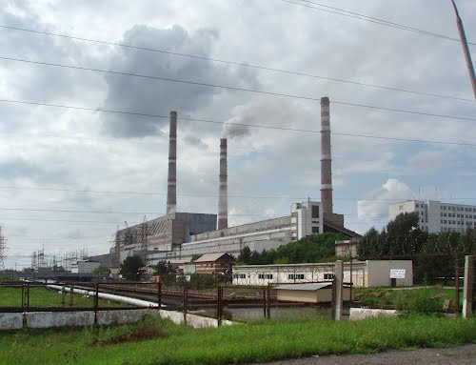
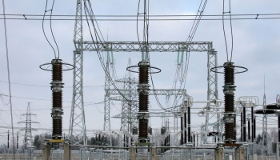
Блок 3
Задачи по изменению ценообразования
в целях развития Дальнего Востока (II)
Генерация:
Адаптированный под неценовые зоны механизм ДПМ, действующий в ценовых зонах;
Механизм гарантирования инвестиций, реализуемый через проведение конкурсных торгов;
Для новых объектов генерации может быть применен механизм ВИЭ (постановление Правительства РФ от 23.01.2015 № 47);
Цена (тариф) на долгосрочный период в виде формулы без права изменения долгосрочных параметров.
Обязательно должны
учитываться условия
вывода неэффективной генерации
Сетевые организации:
На территориях, отнесенных к неценовым зонам оптового рынка по действующему законодательству регулирование сетевых организаций производится на основе долгосрочных методов регулирования (изменения не требуются);
Продление сроков более 5 лет по согласованию с Минэнерго России и Минэкономразвития России;
Сетевые организации в территориально изолированных энергетических системах предлагается также регулировать на долгосрочный период – методом RAB с применением упрощенных критериев.
21

Slide 22
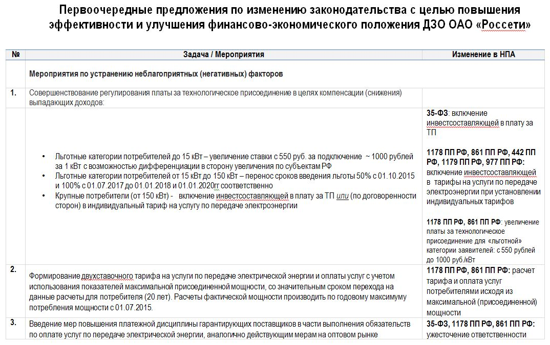
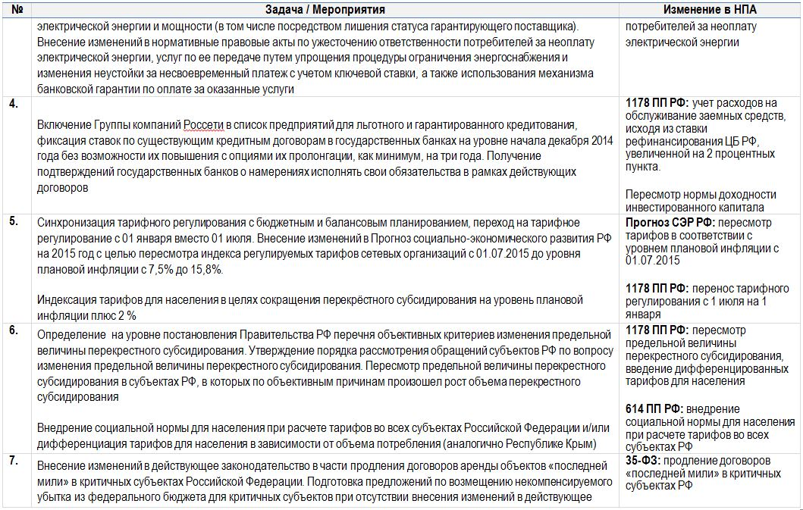
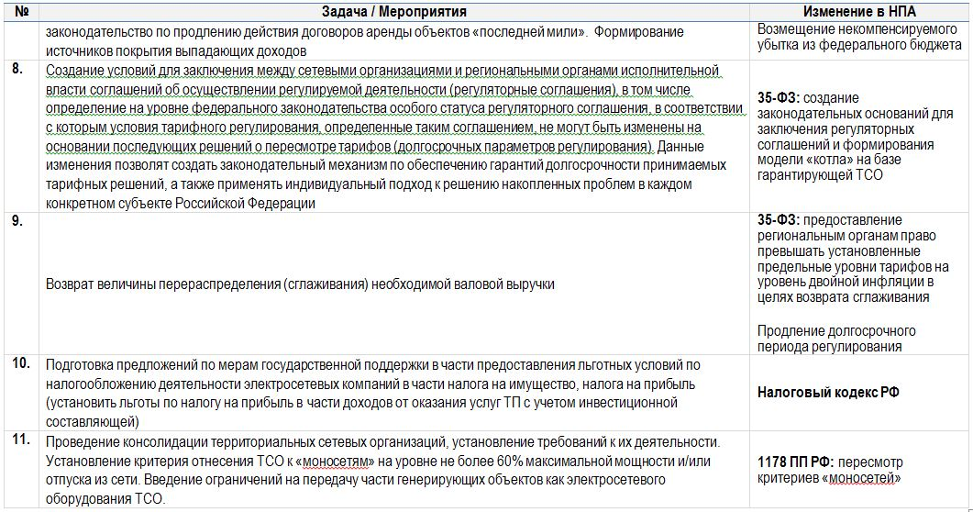
Блок 3
Проработка первоочередных предложений по изменению законодательства, представленных ОАО «Россети», с целью повышения эффективности и улучшения финансово-экономического положения компаний
(предполагается внесение изменений в Федеральный закон № 35-ФЗ, постановления Правительства Российской Федерации № № 1178, 1179, 861, 977, 614, 442)
22

Slide 23
СПАСИБО ЗА ВНИМАНИЕ!

